Slide 1
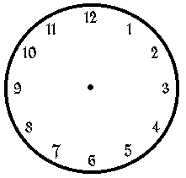
Quelle heure est-il ?
Quelle heure est-il ?
Quelle heure est-il ?
Quelle heure est-il ?

Slide 2
Quelle heure est-il ?
Quelle heure est-il ?
Quelle heure est-il ?
Quelle heure est-il ?
Quelle heure est-il ?

Slide 3
Quelle heure est-il ?
Quelle heure est-il ?
Quelle heure est-il ?
Quelle heure est-il ?

